Slide 1

MUSICDRAMA
.NET期末專題報告
第八組
405570161莊 曜 405570185林正杰
405570240林昱彤 405570288程伊萱

Slide 2
-----CONTENTS-----
專題概要
01
程式碼解說
02
DEMO
03
工作分配
04

Slide 3
01
專題概要
PART

Slide 4
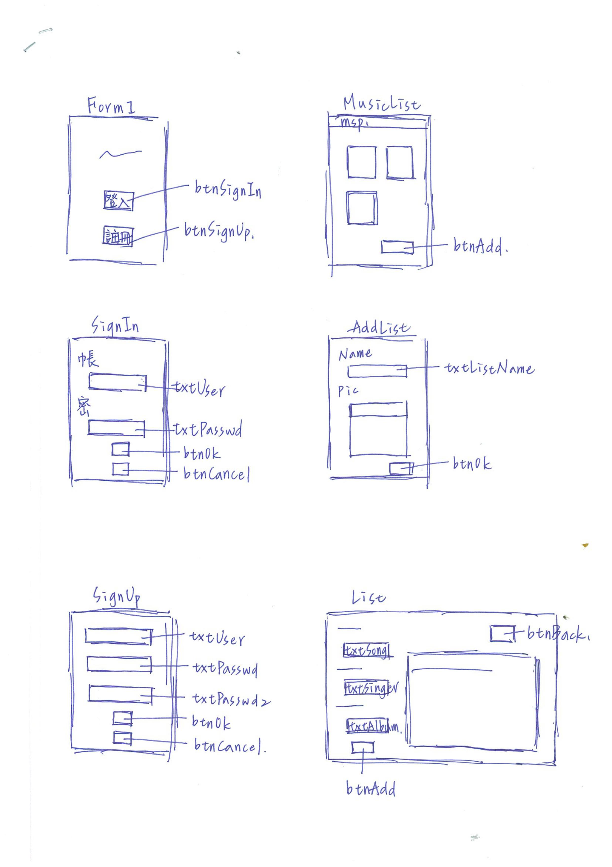
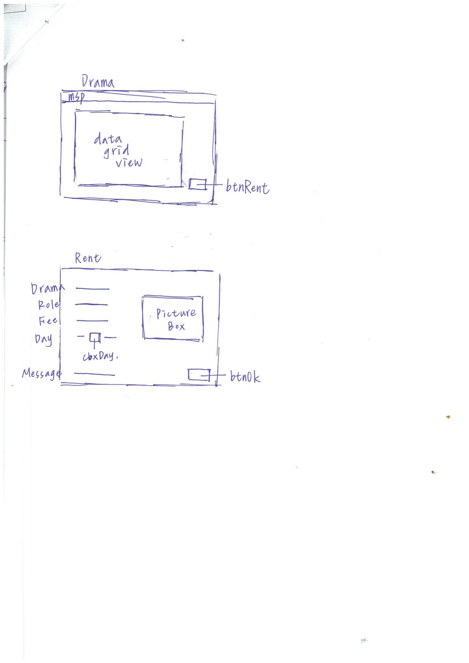

Slide 5
02
程式碼解說
PART

Slide 6
登入註冊畫面
Login．SignIn．SignUp．Choose

Slide 7
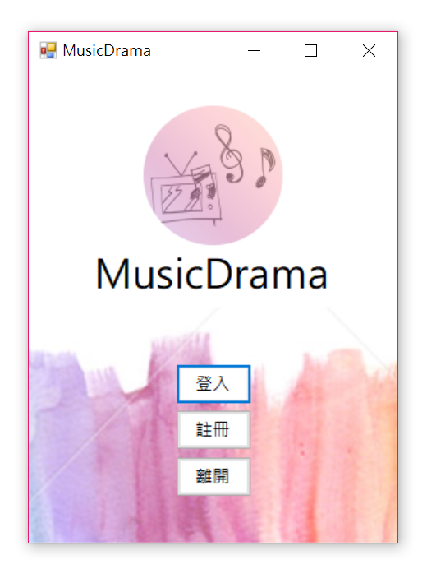
LOGIN LOGIN LOGIN LOGIN LOGIN

Slide 8
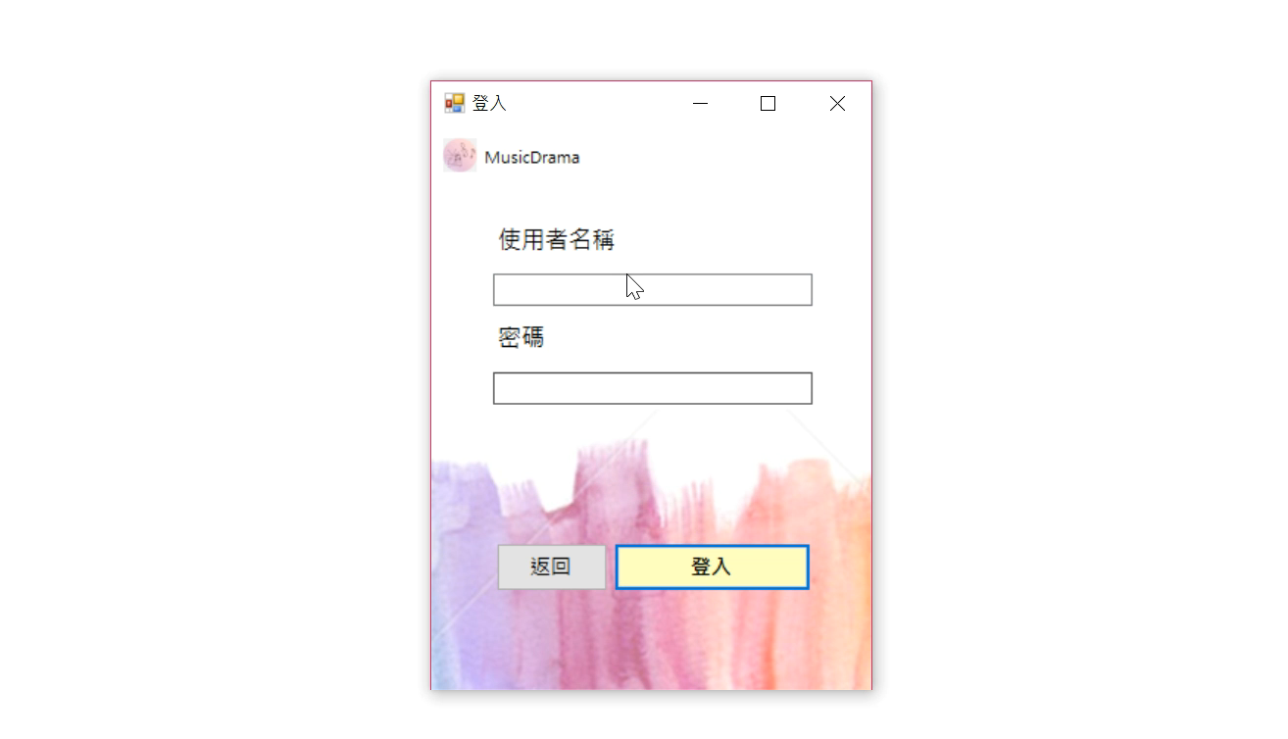
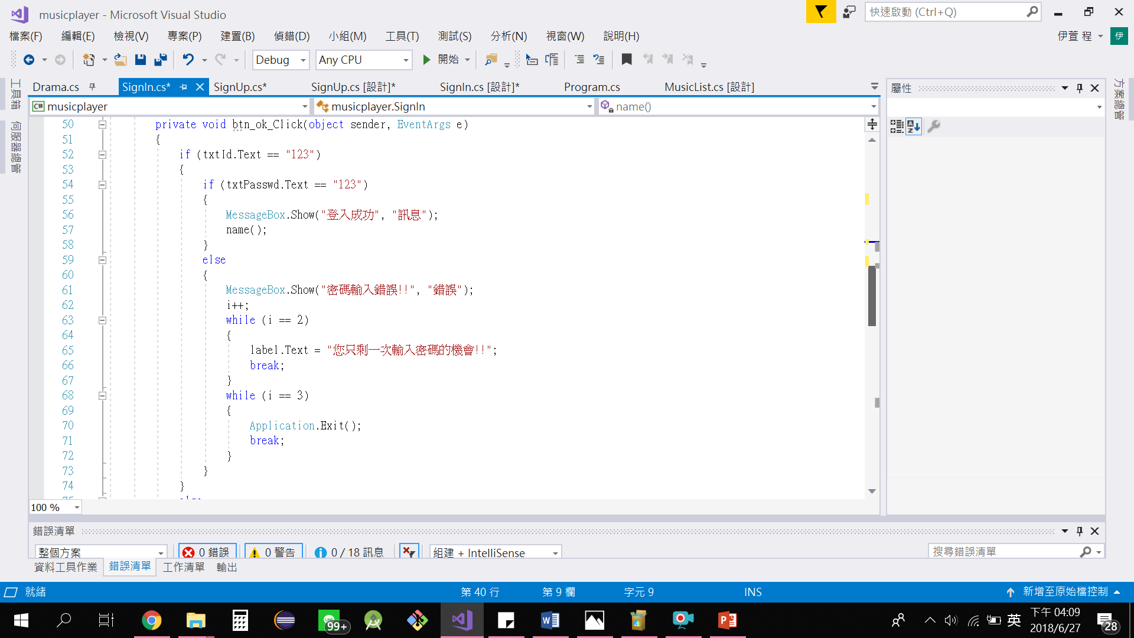
SIGNIN SIGNIN SIGNIN SIGNIN SIGNIN

Slide 9
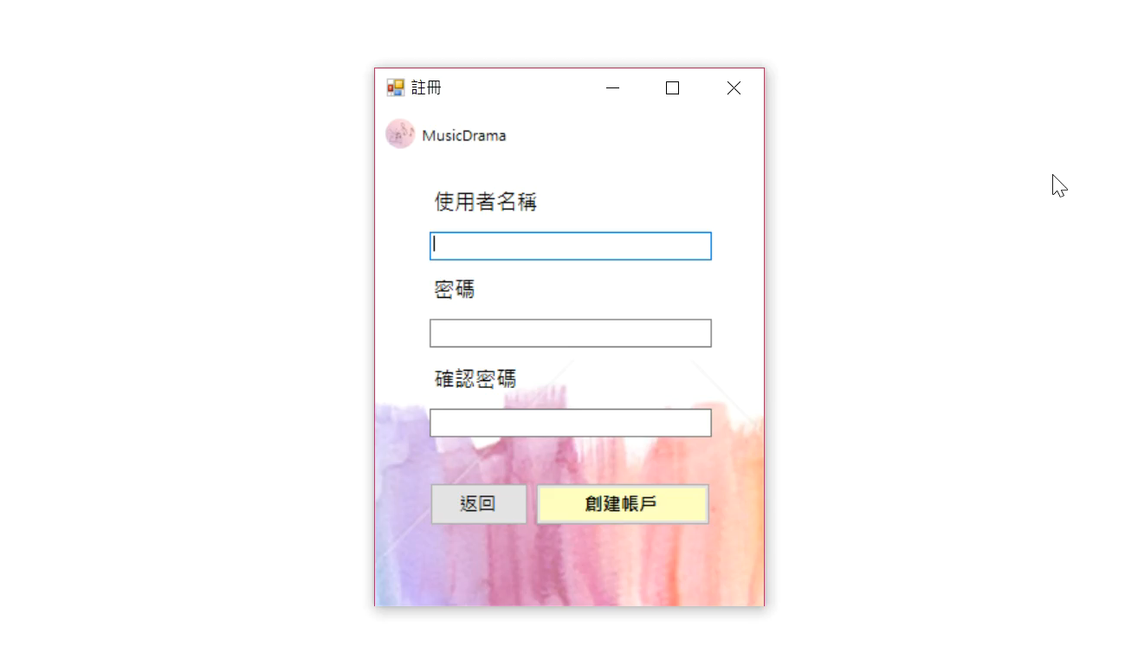
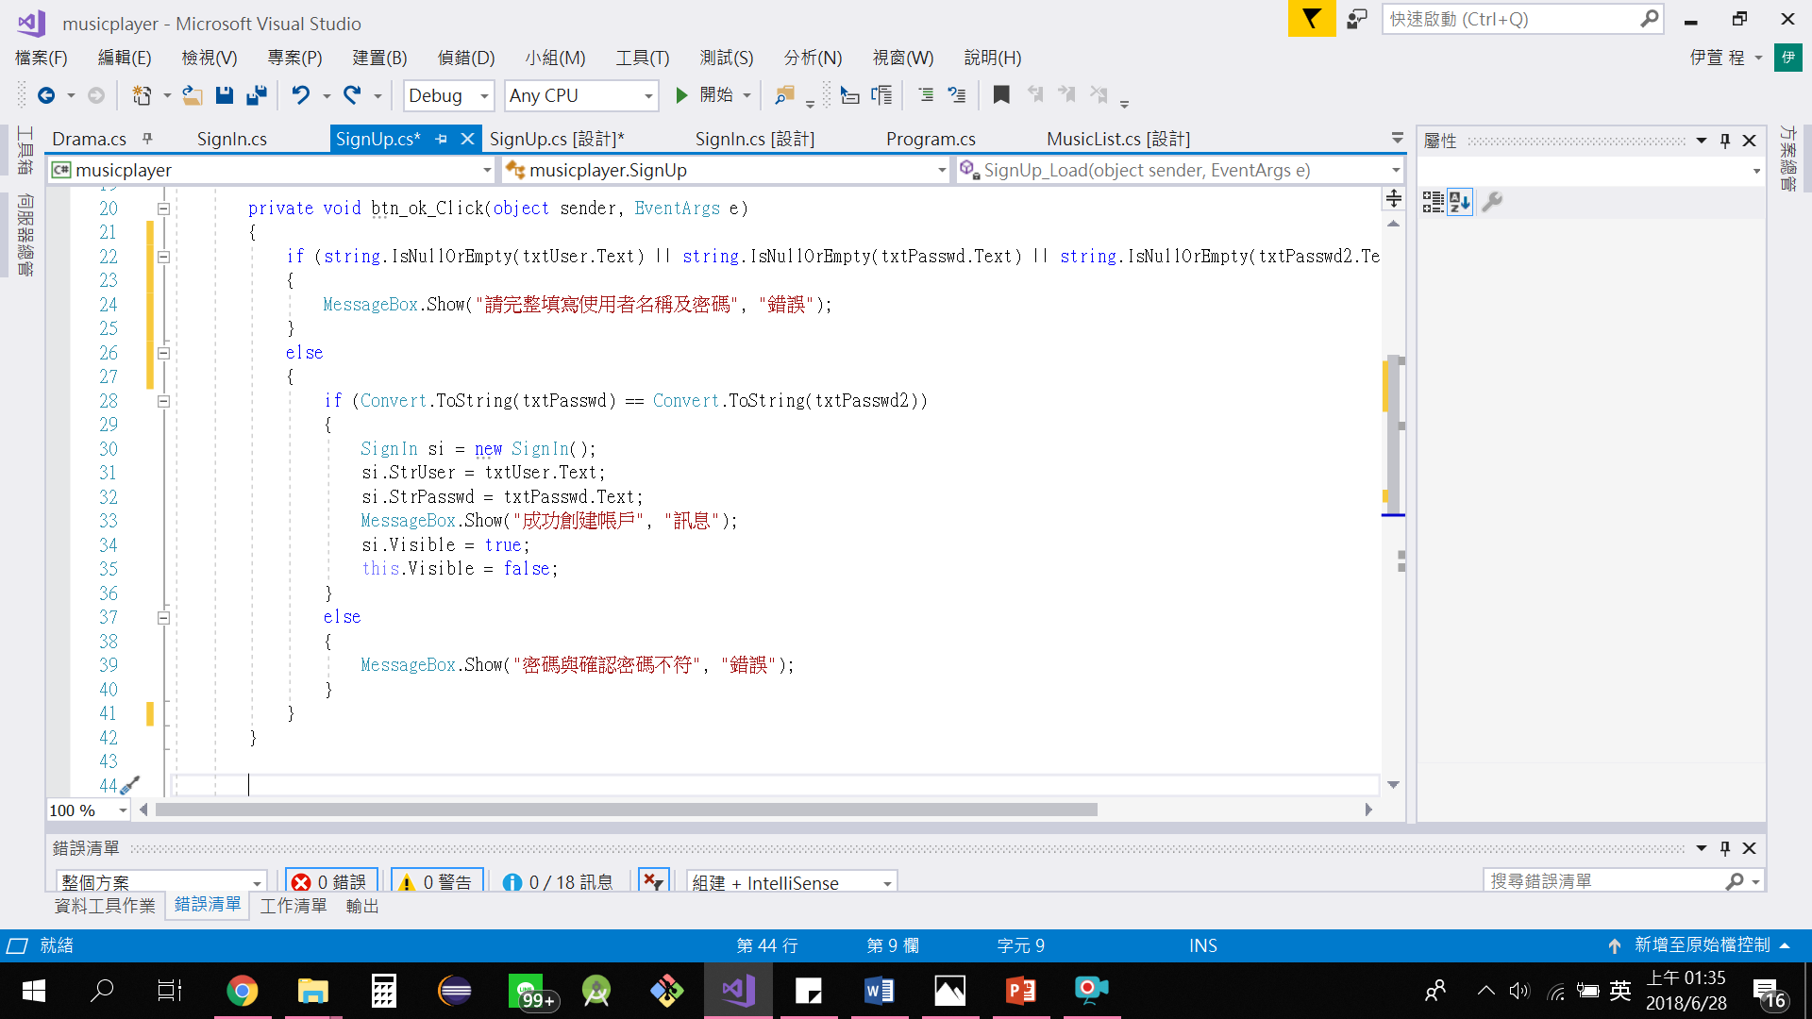
SIGNUP SIGNUP SIGNUP SIGNUP

Slide 10
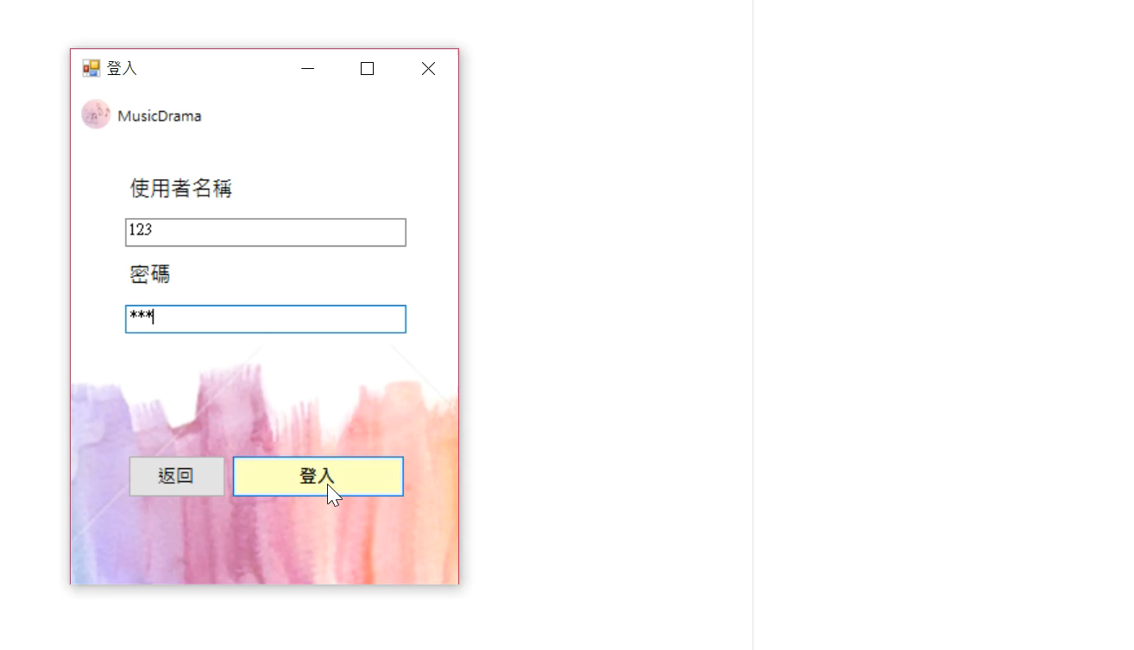
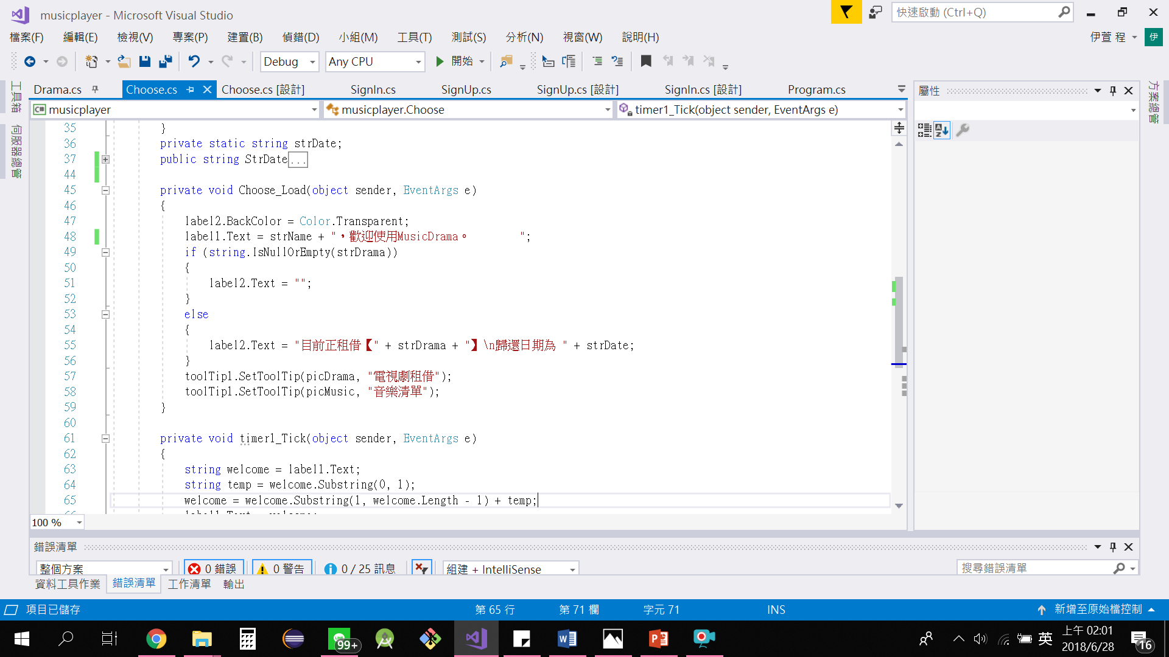
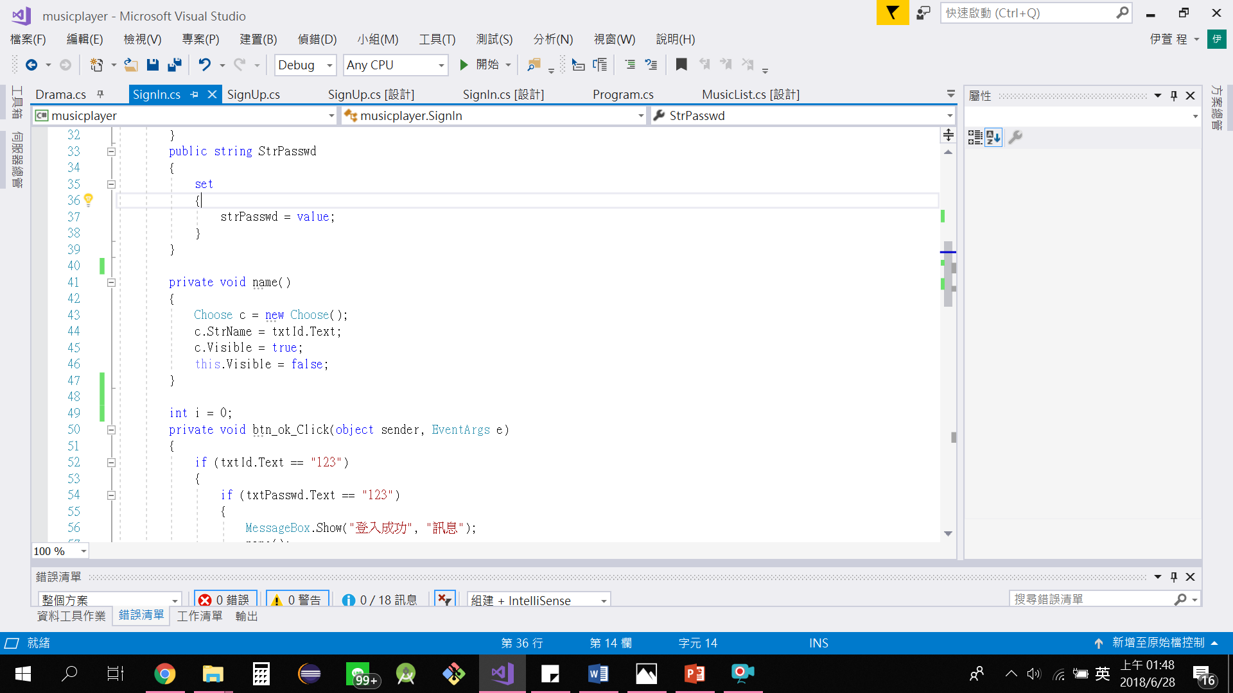
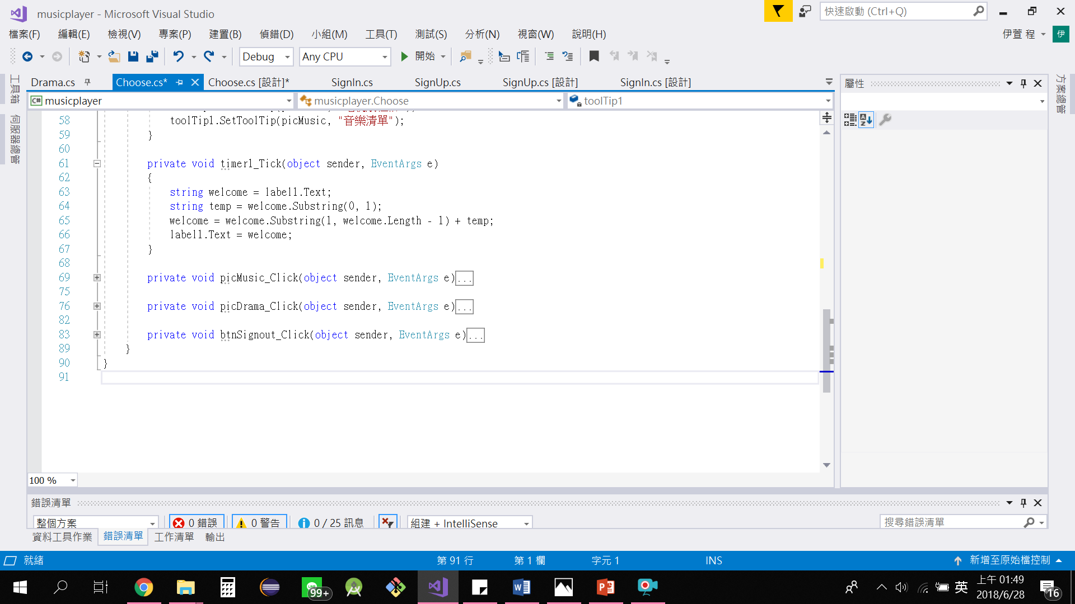
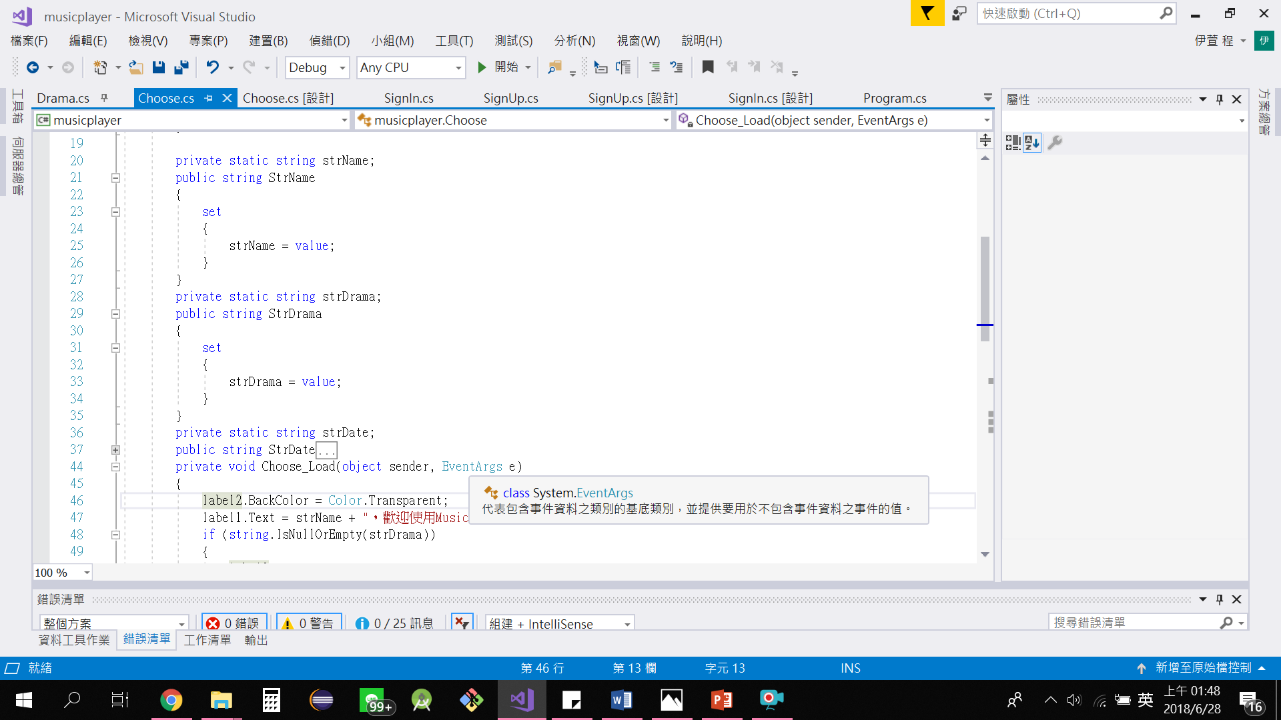
CHOOSE CHOOSE CHOOSE CHOOSE
Form : SignIn
Form : Choose

Slide 11
電視劇租借畫面
Drame．Rent

Slide 12
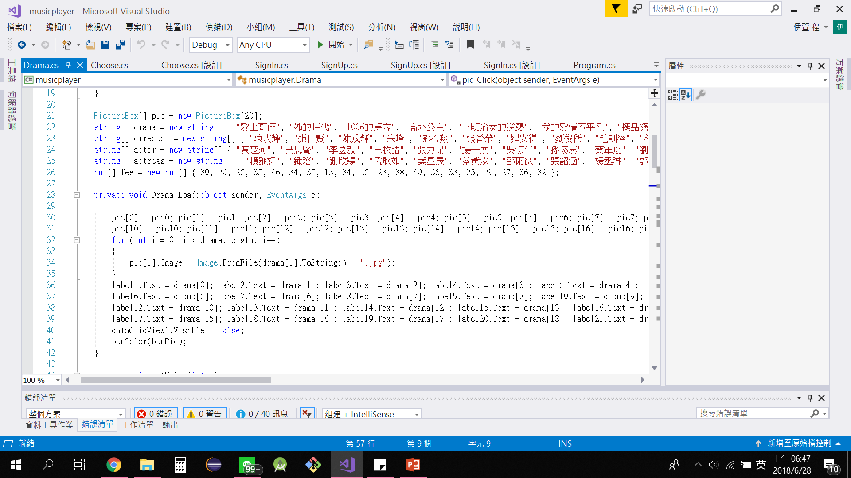
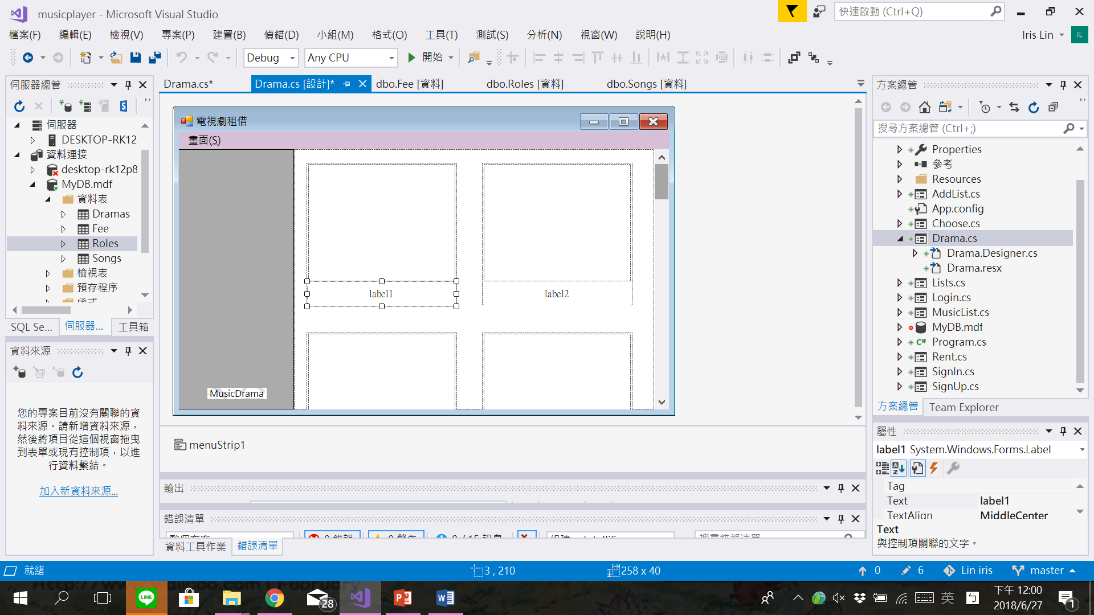
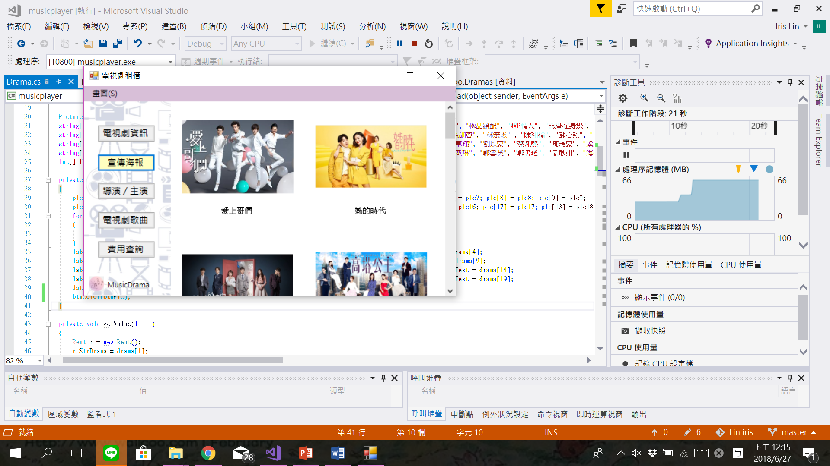
DRAMA DRAMA DRAMA DRAMA

Slide 13
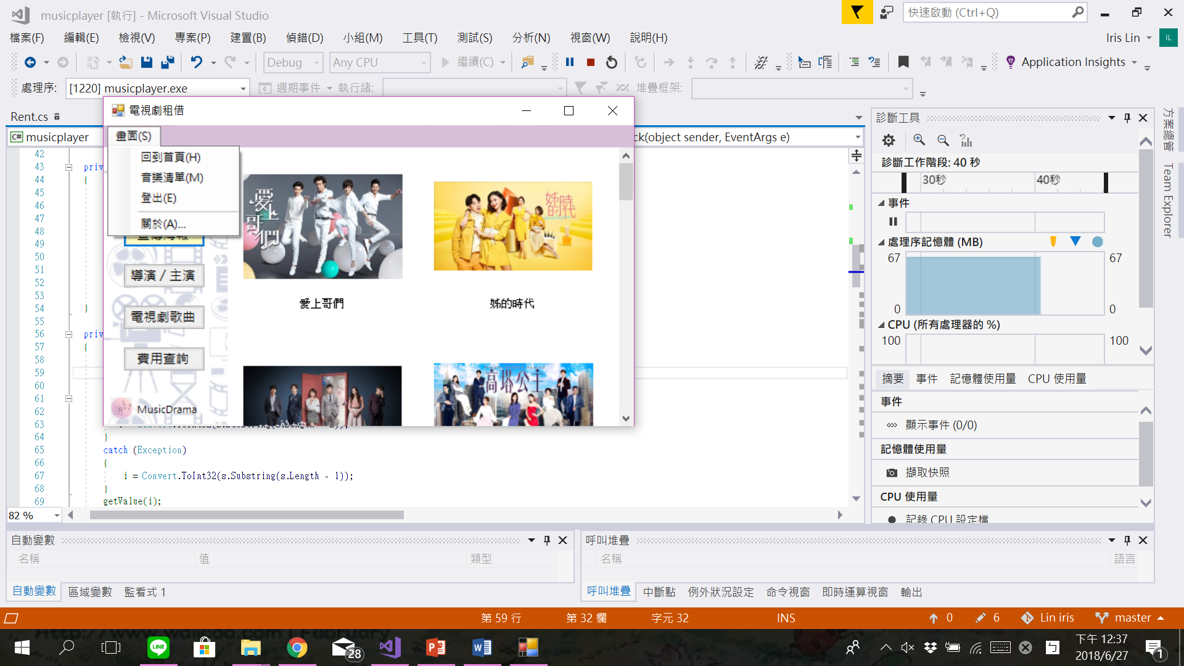
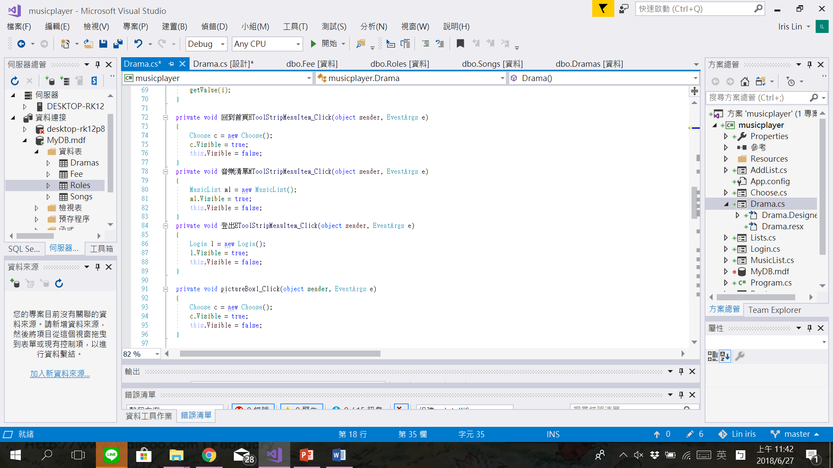
DRAMA DRAMA DRAMA DRAMA

Slide 14
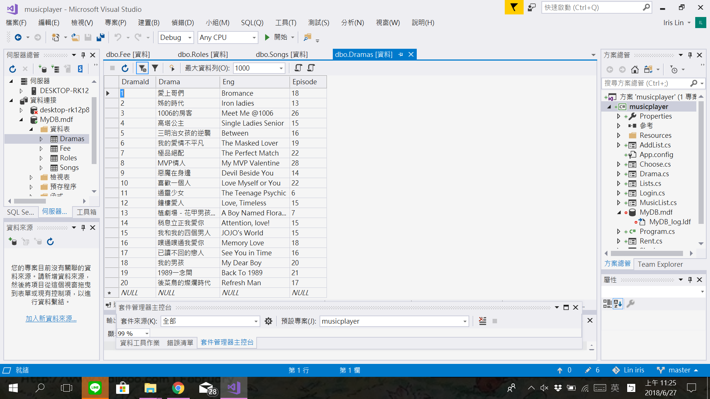
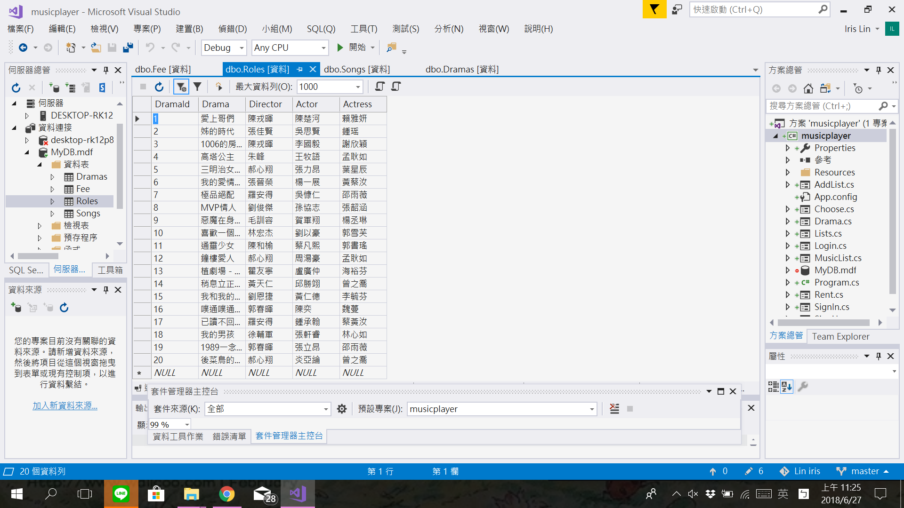
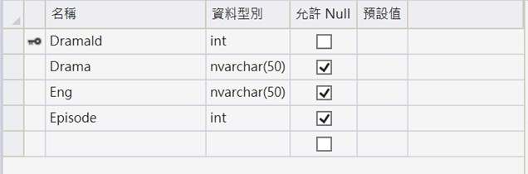
DRAMA DRAMA DRAMA DRAMA

Slide 15
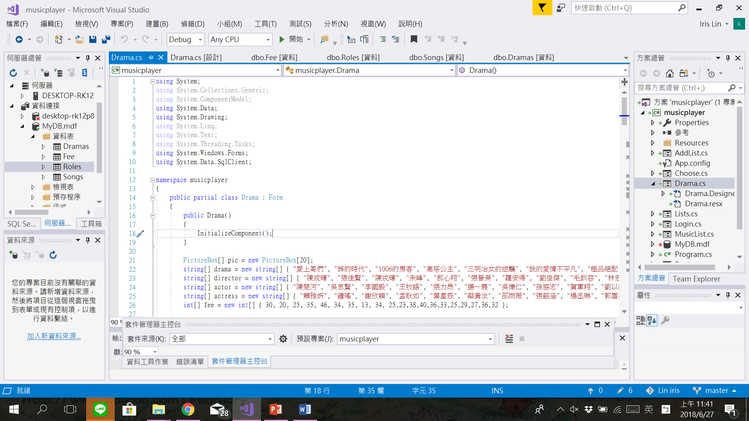
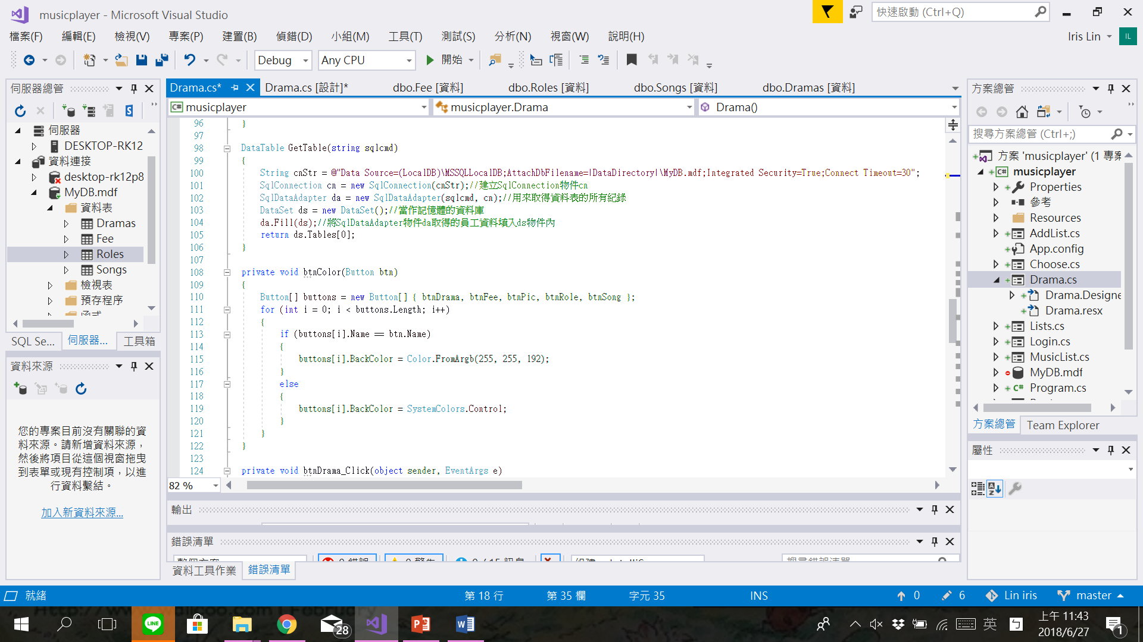
DRAMA DRAMA DRAMA DRAMA

Slide 16
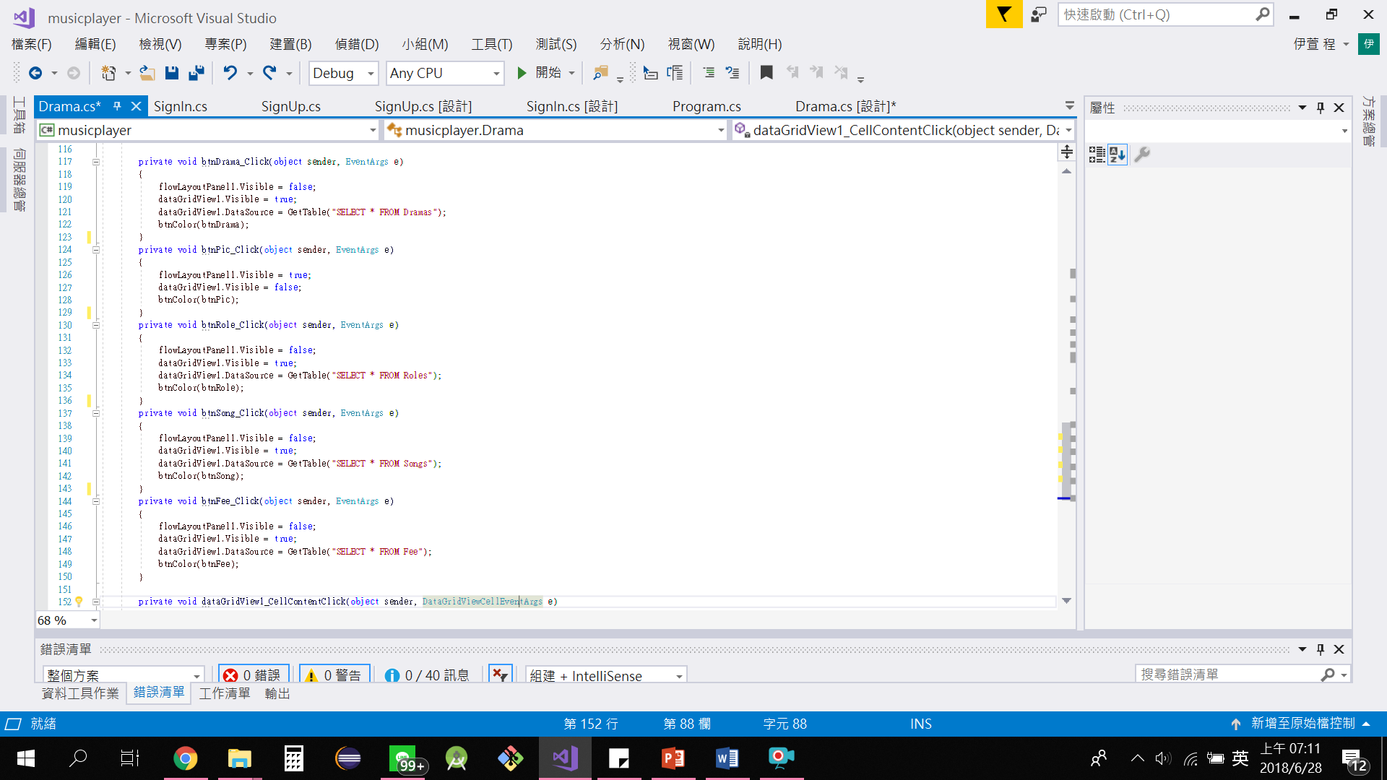
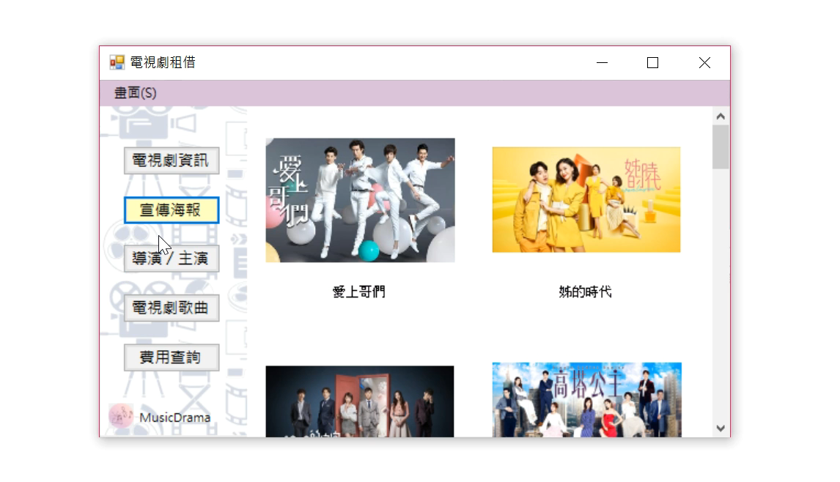
DRAMA DRAMA DRAMA DRAMA

Slide 17
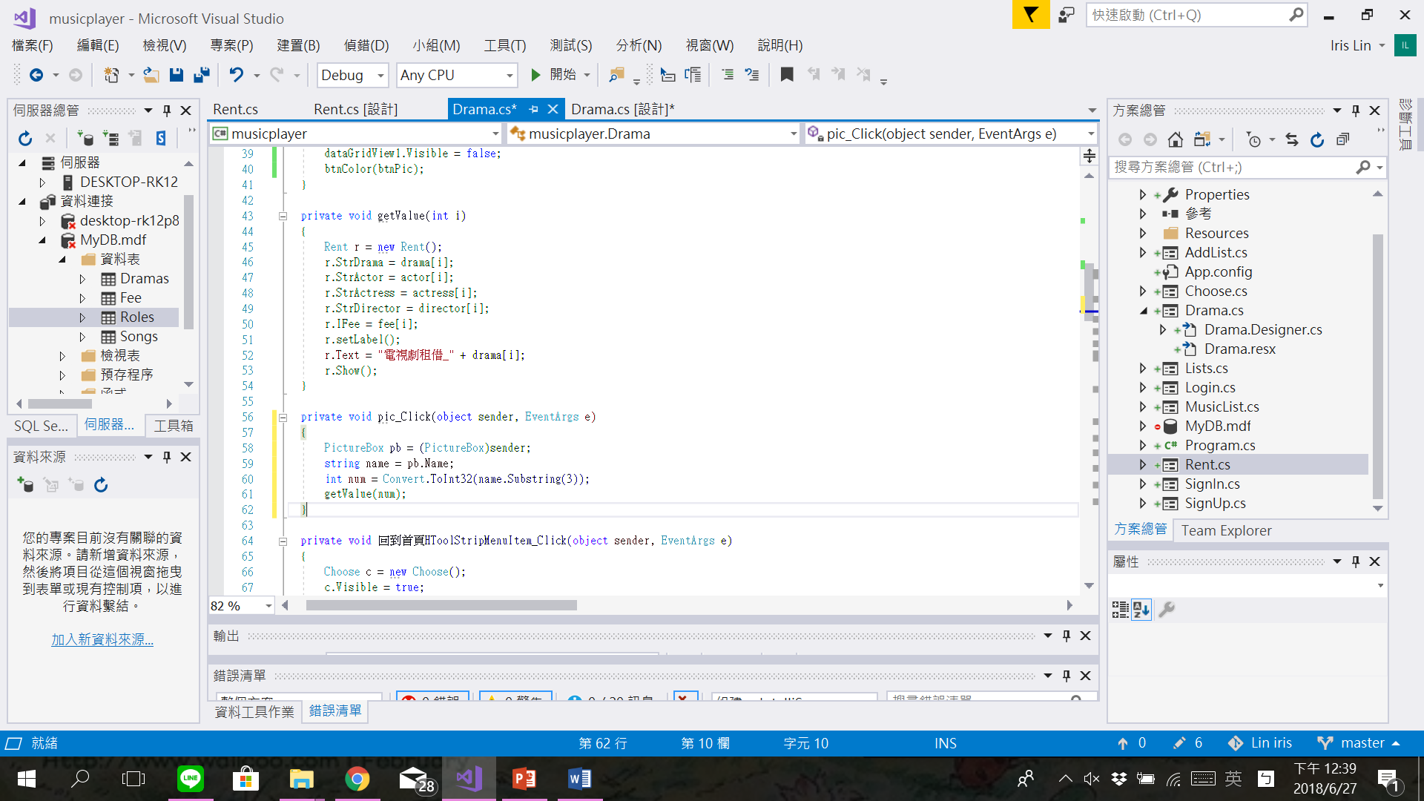
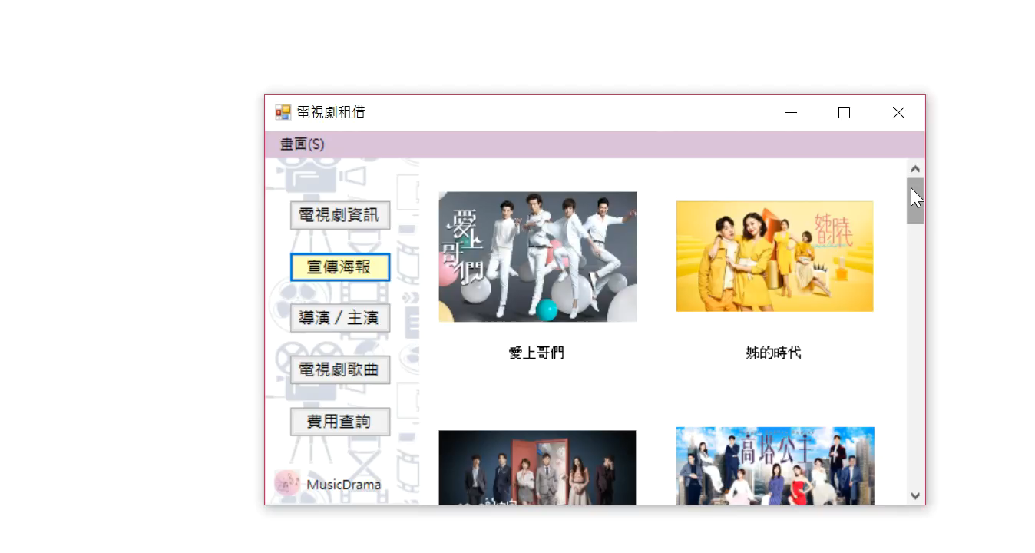
DRAMA DRAMA DRAMA DRAMA

Slide 18
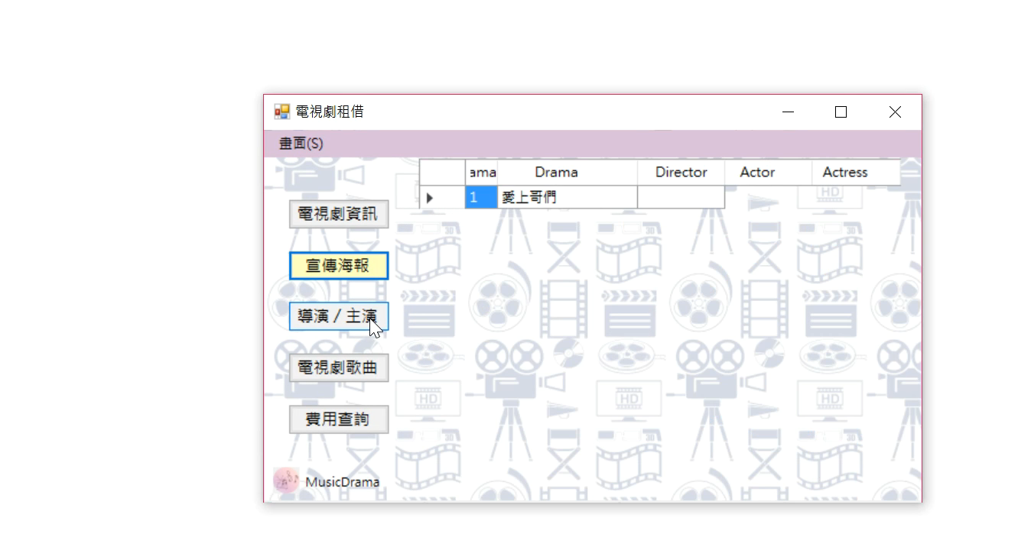
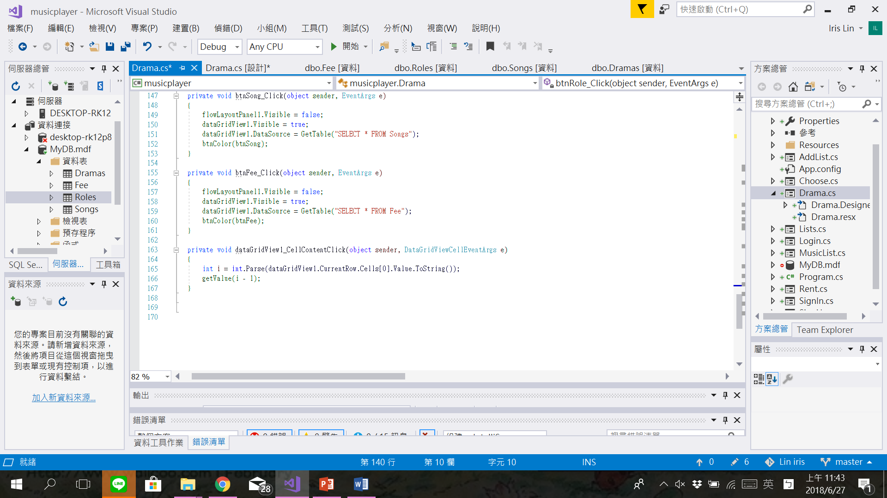
DRAMA DRAMA DRAMA DRAMA

Slide 19
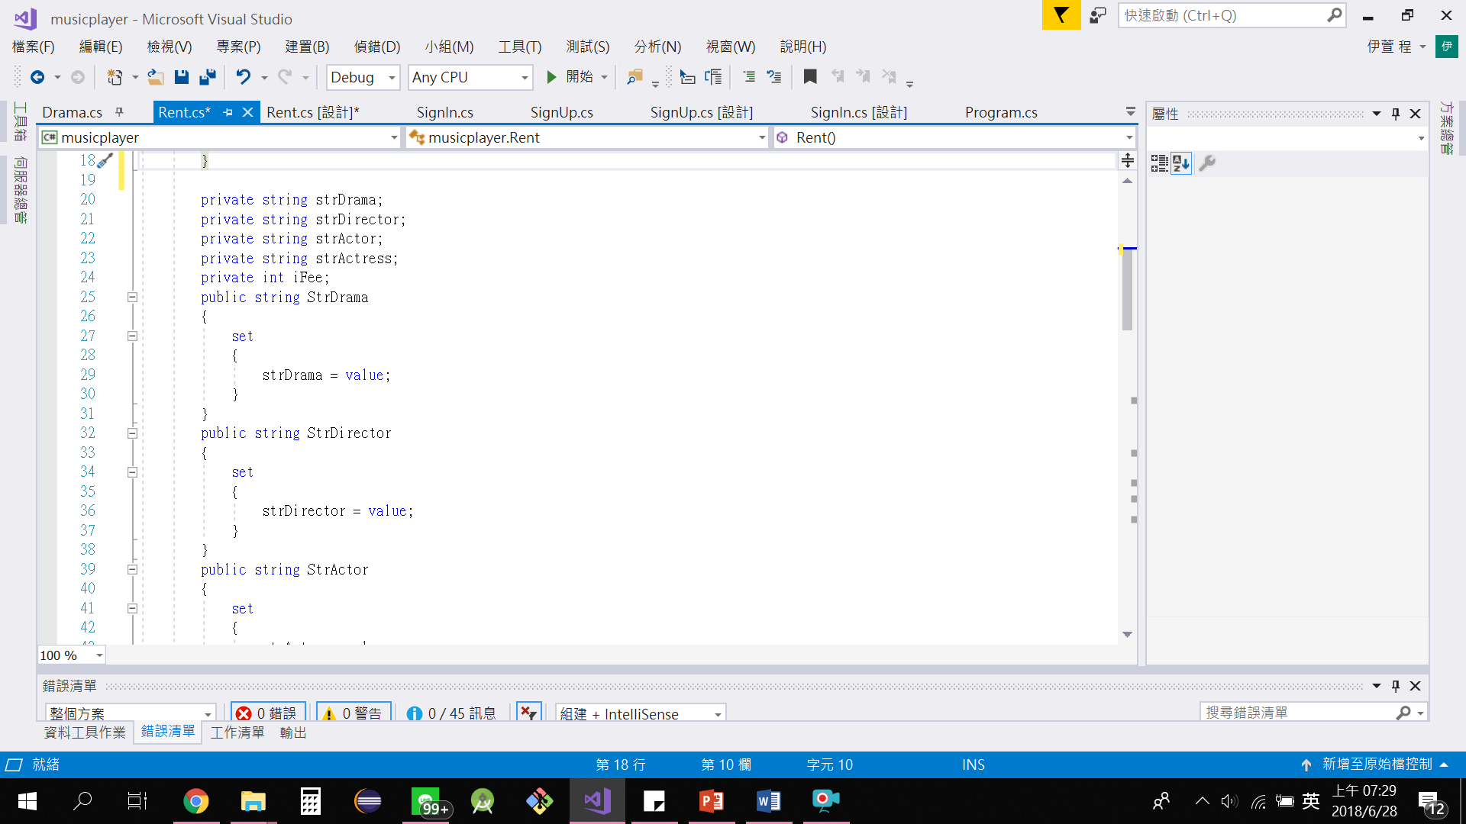
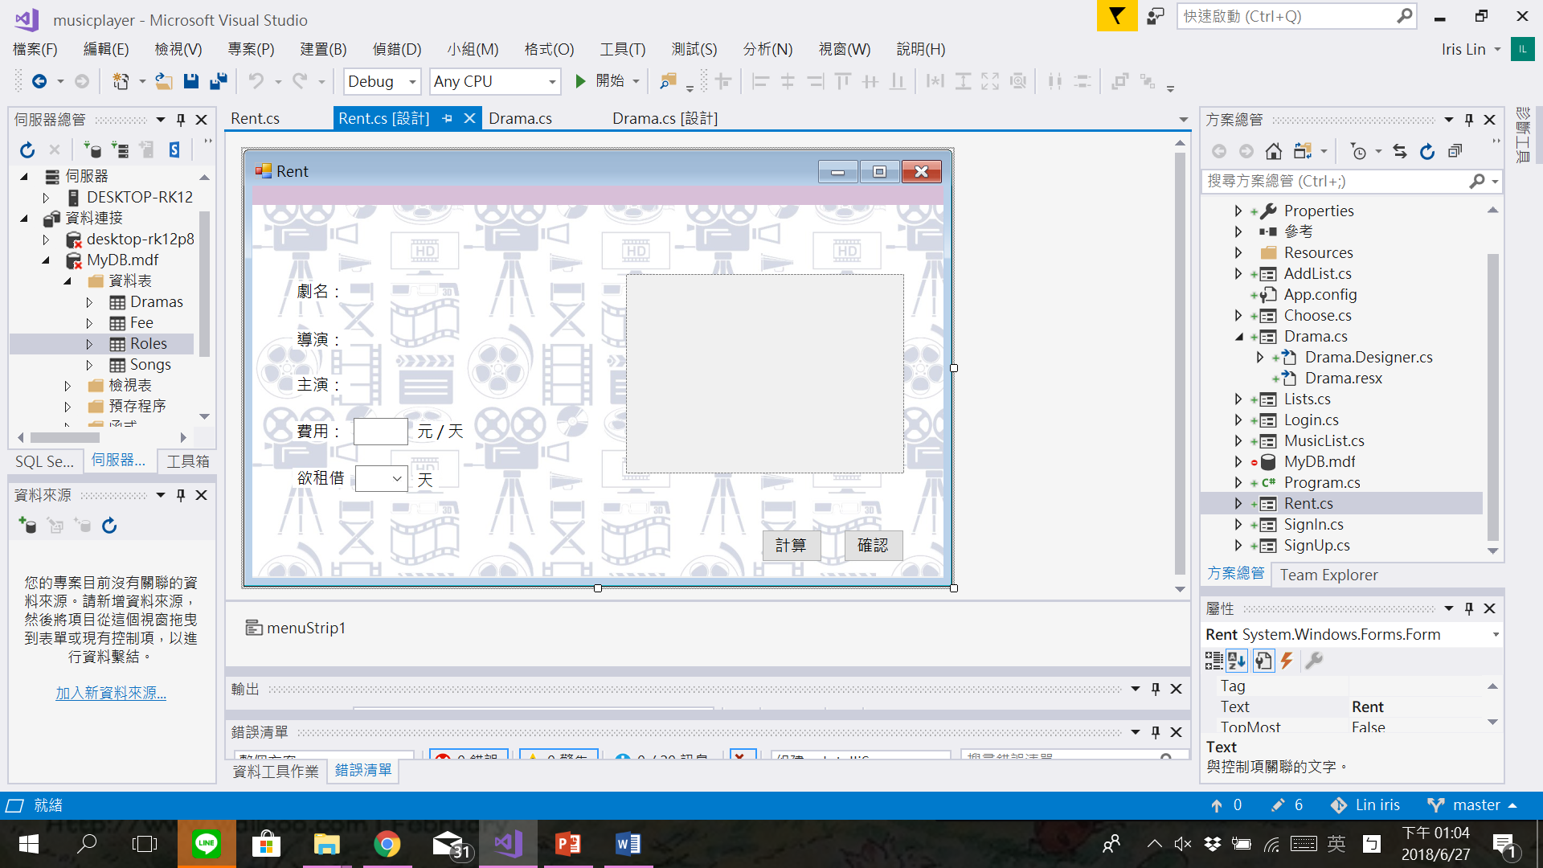
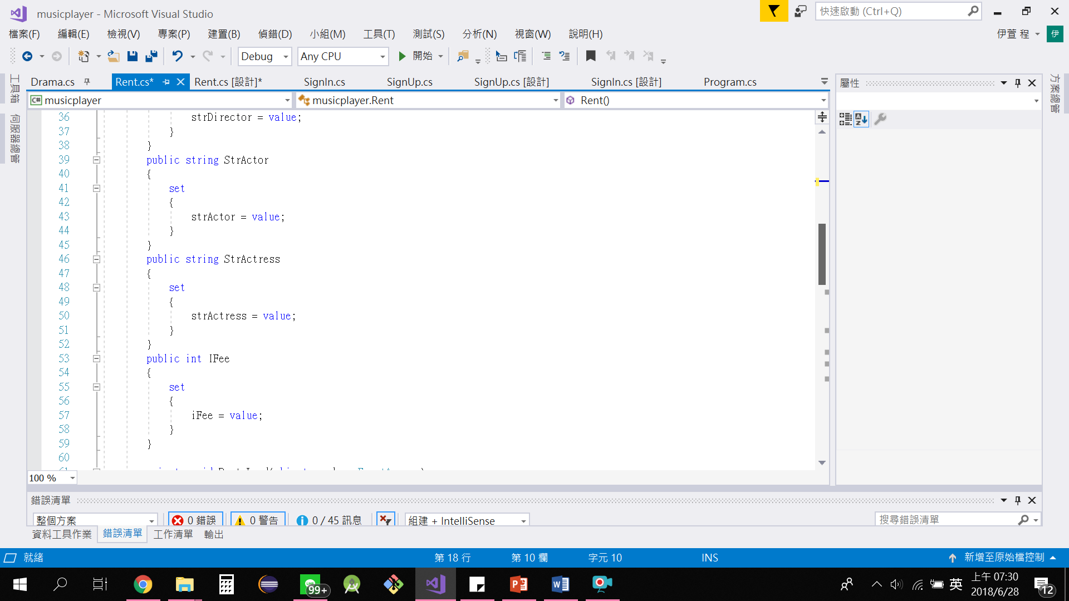
RENT RENT RENT RENT RENT RE

Slide 20
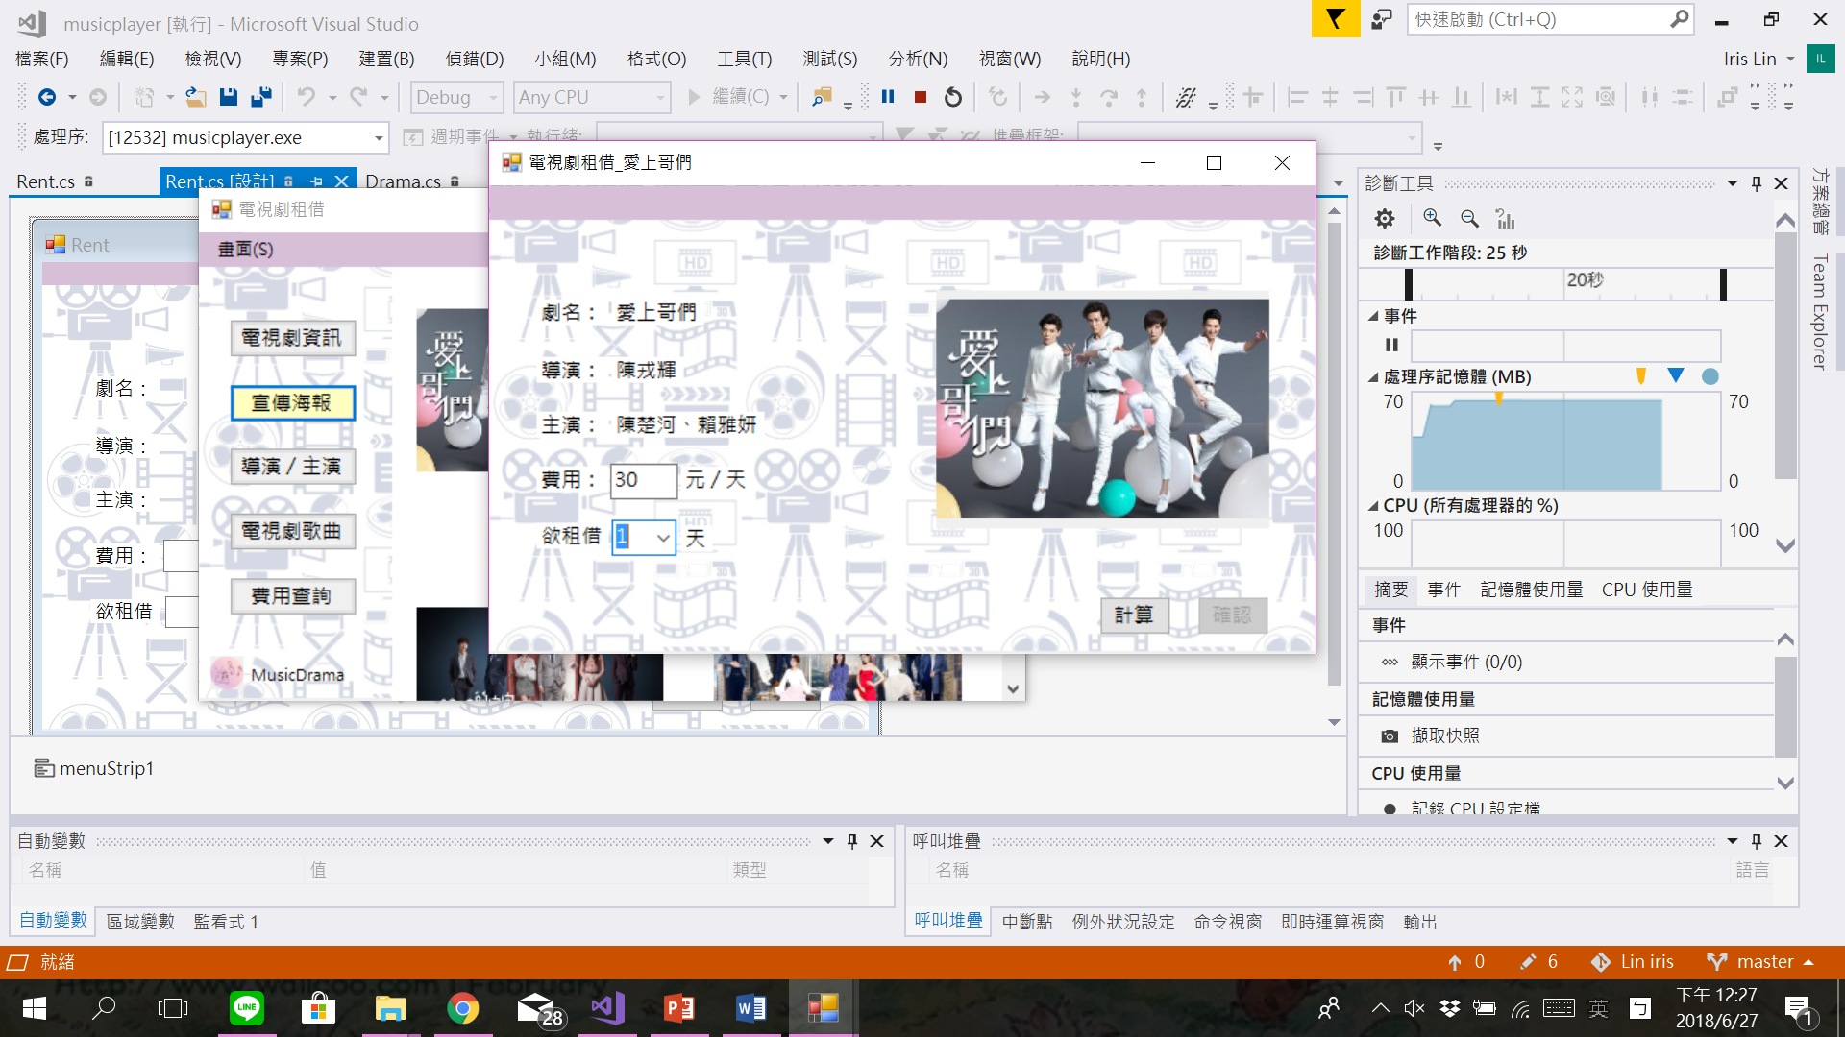
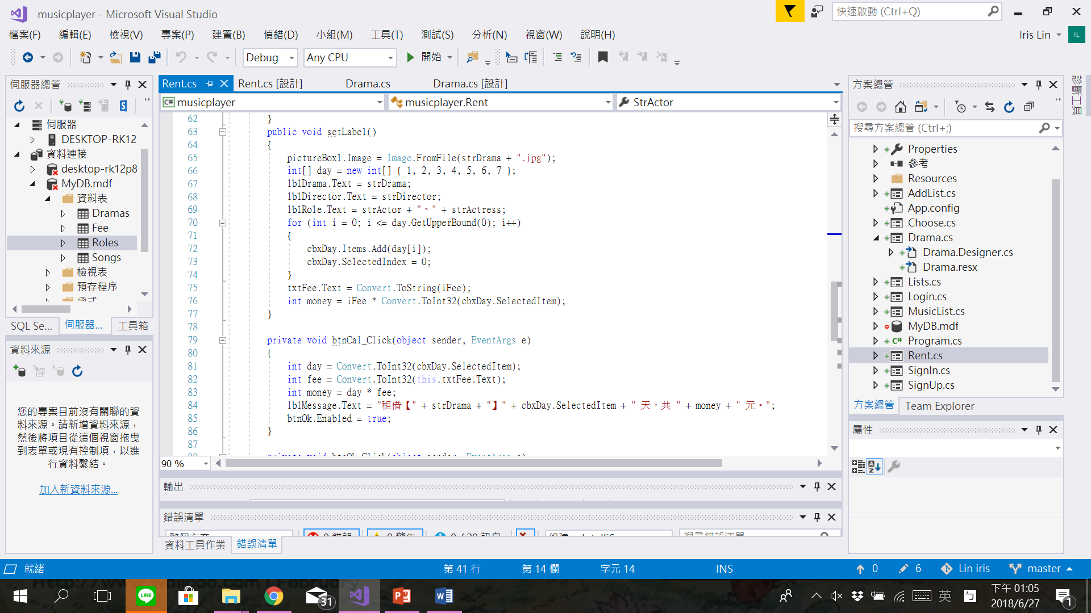
RENT RENT RENT RENT RENT RE

Slide 21
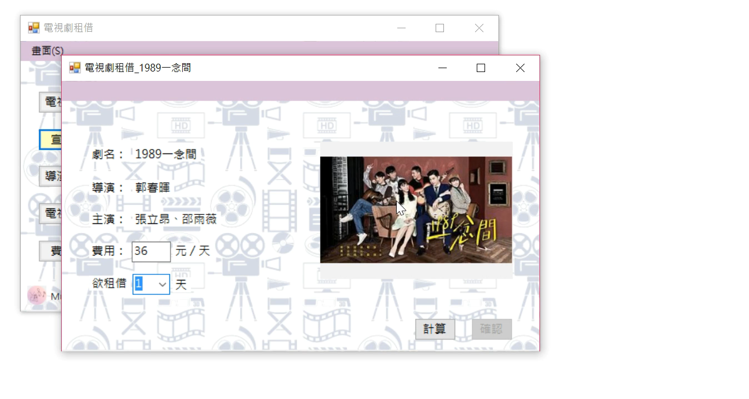
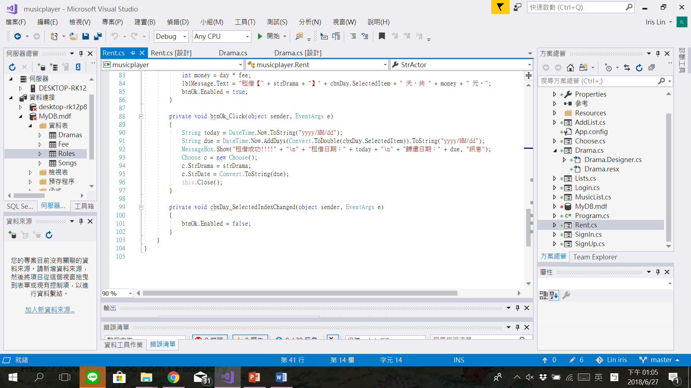
RENT RENT RENT RENT RENT RE

Slide 22
音樂清單畫面
MusicList．AddList．Lists

Slide 23
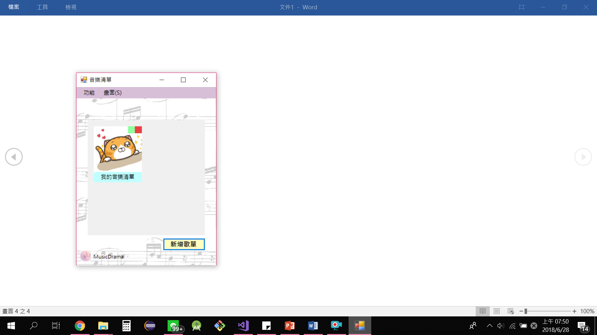
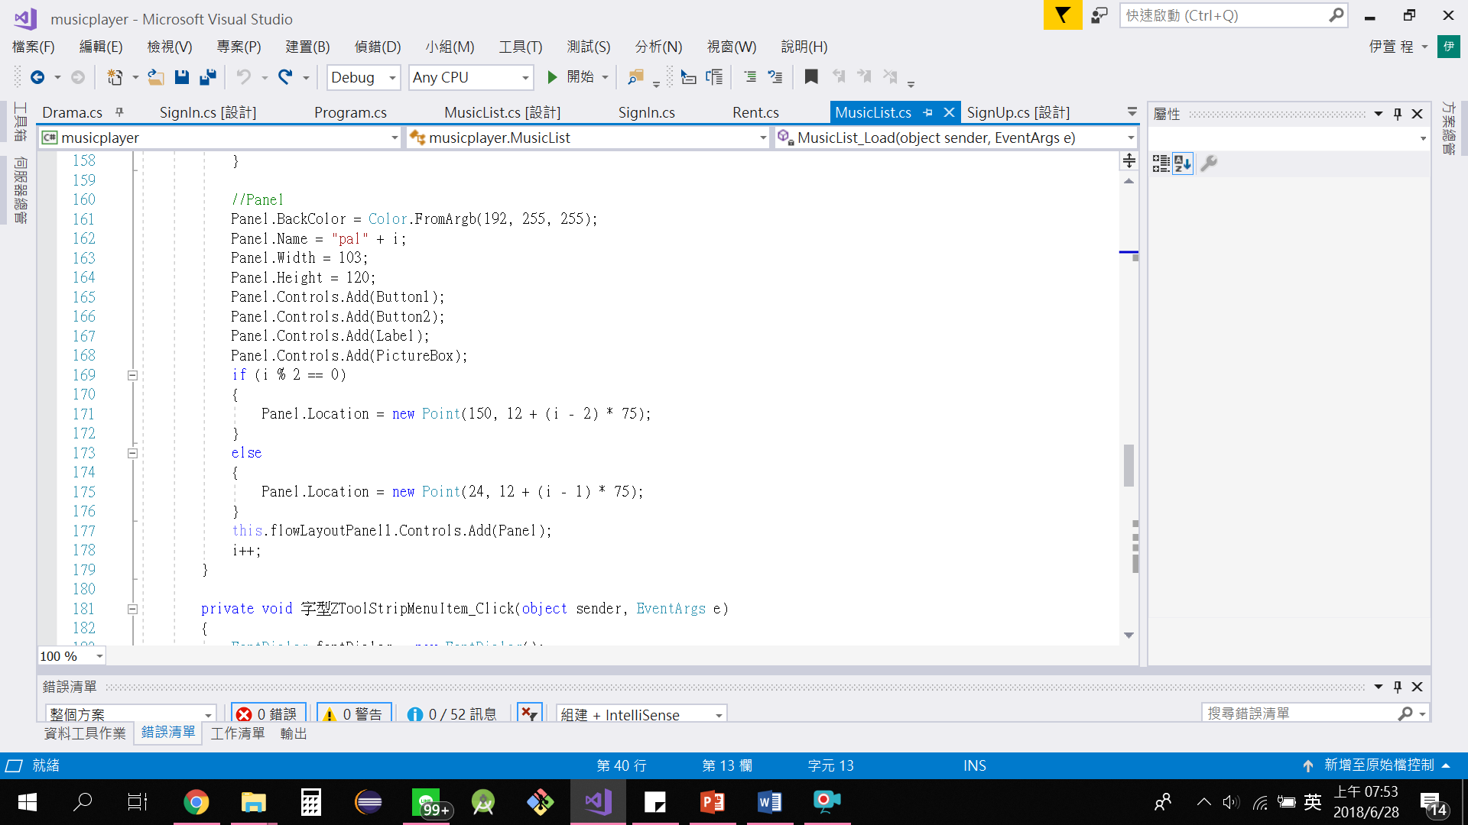
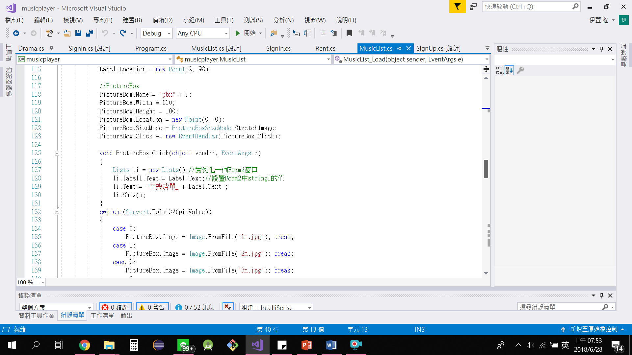
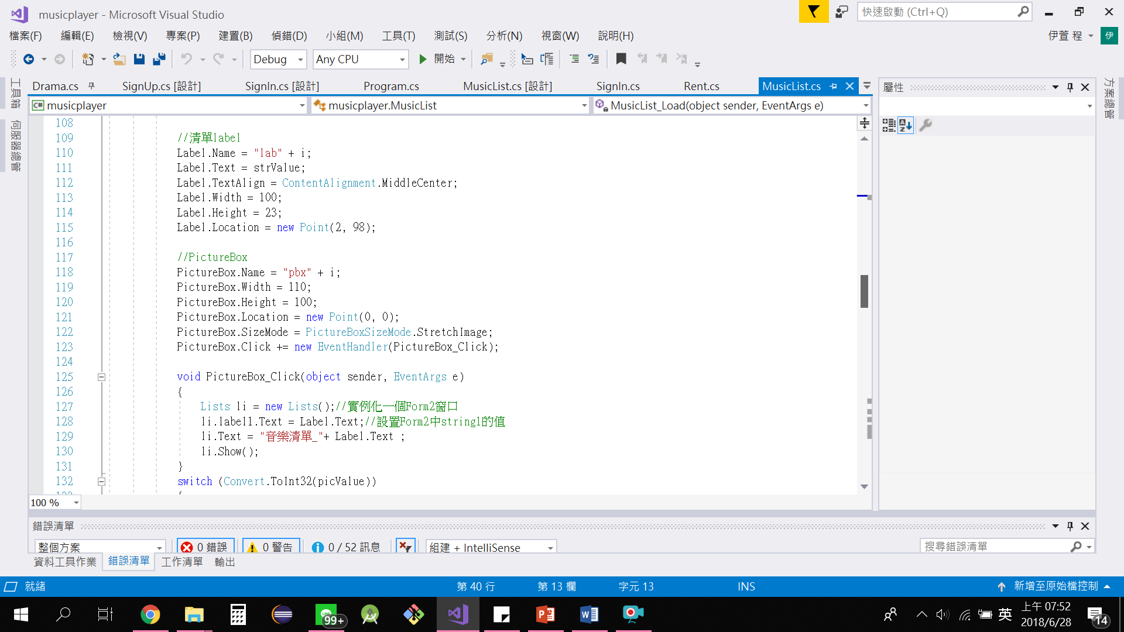
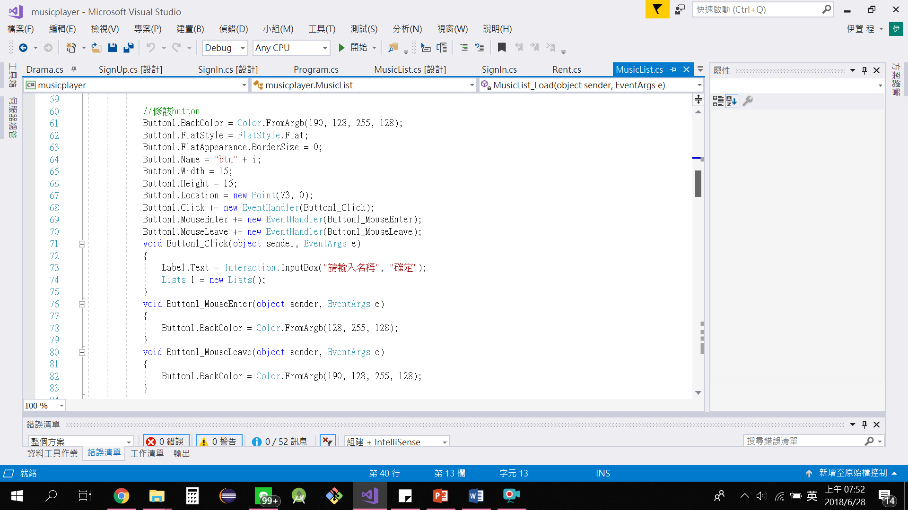
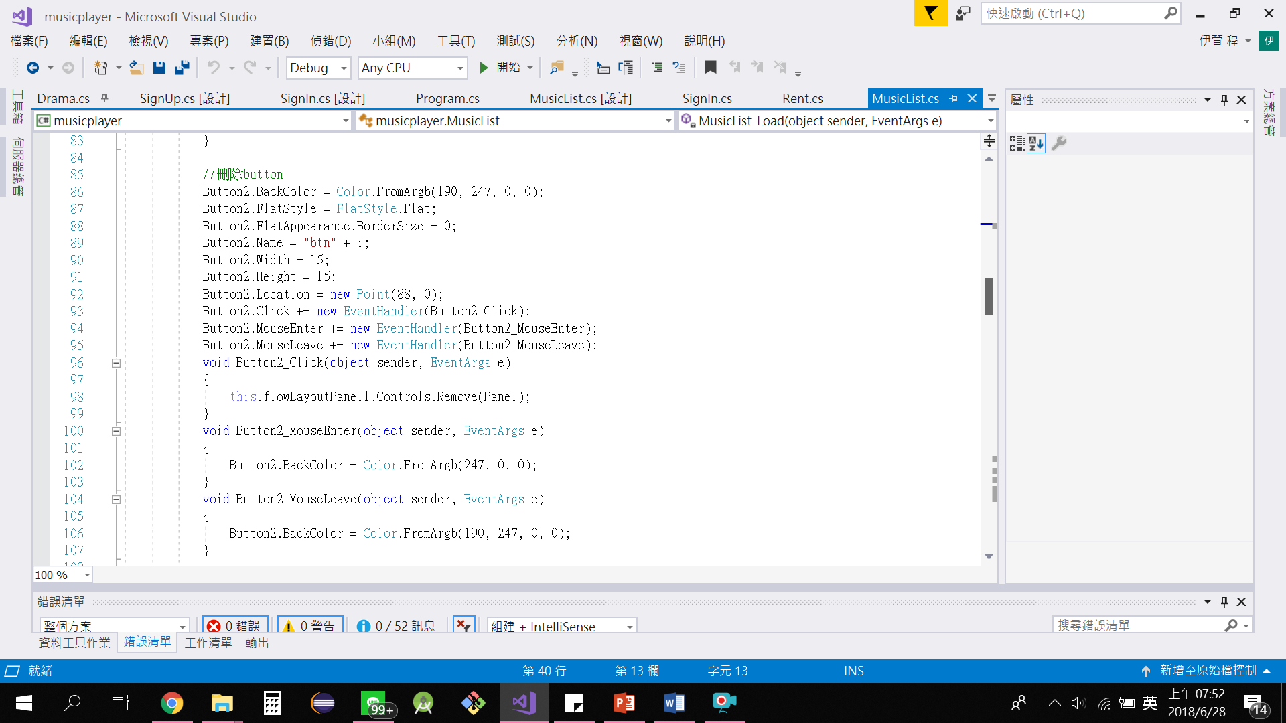
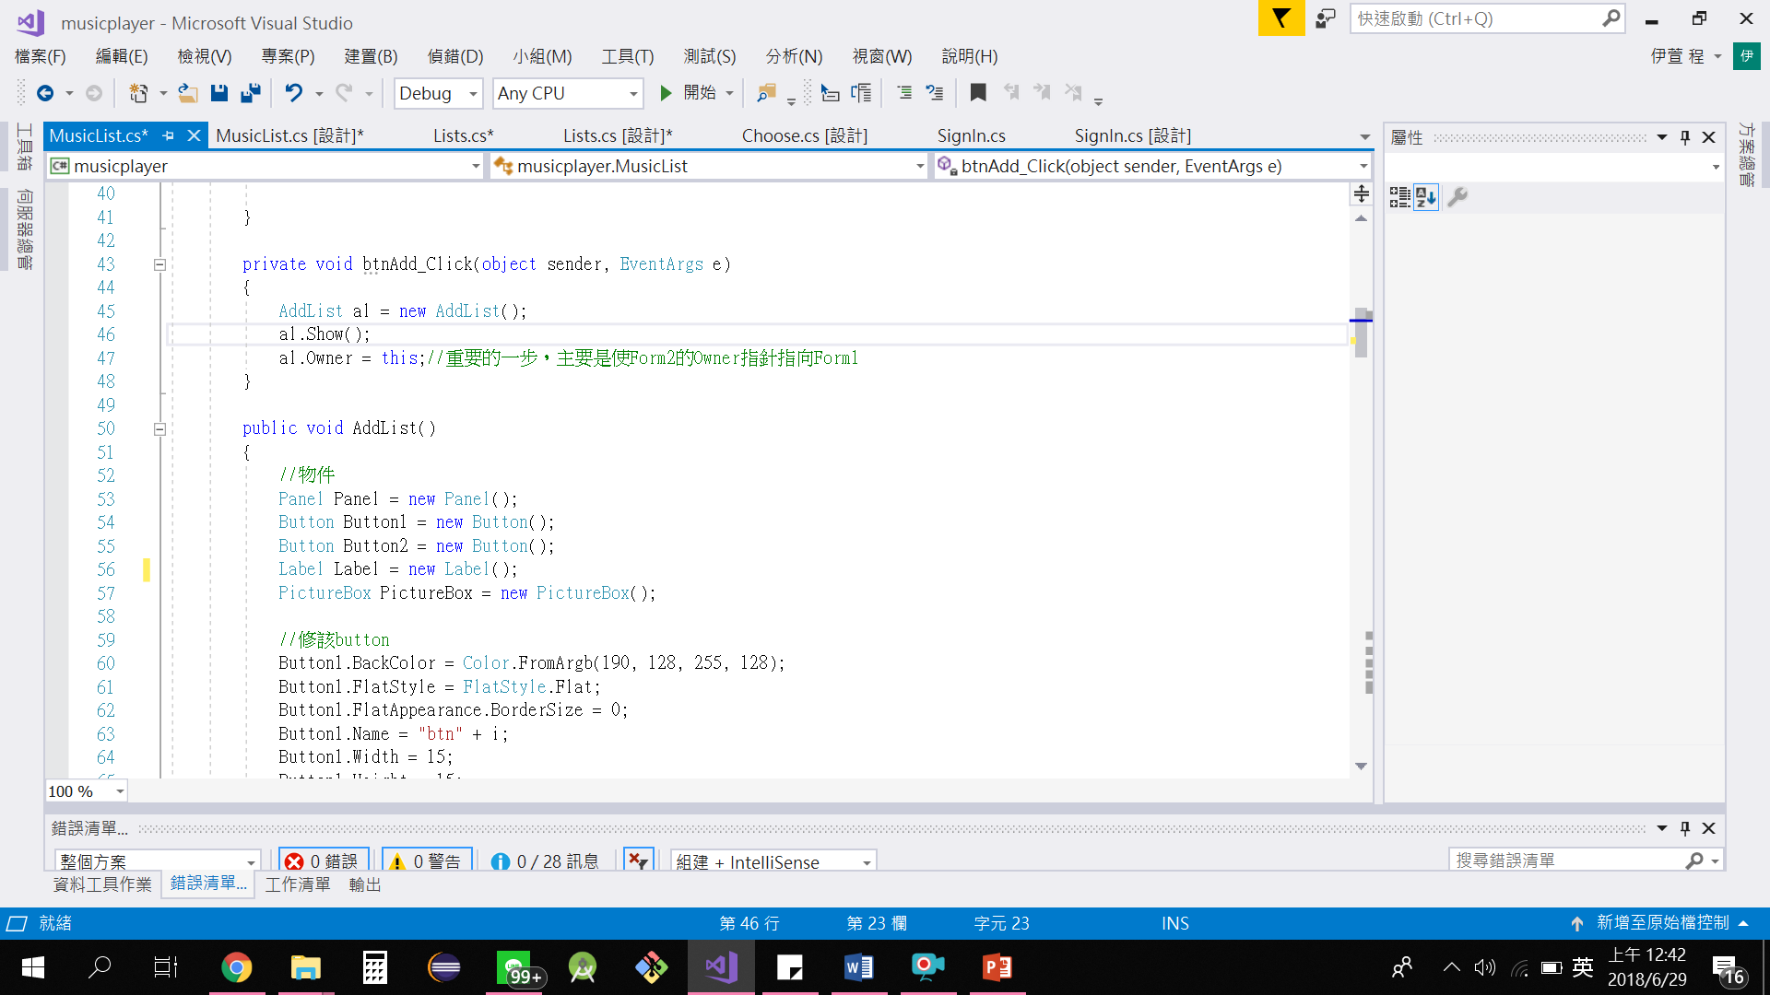
MUSICLIST MUSICLIST MUSICLIST
Notes:
新增清單後
透過AddList方法建立Panel Button1 Button2 Label PictureBox並設定各自的屬性和事件，而在設定事件時，也比屬性的設定麻煩，要先宣告一個新的事件屬性，然後才可以開始設計事件，接著把Button1 Button2 Label PictureBox放進Panel中，最後才放進flowLayoutPanel內。
然後這裡選擇flowLayoutPanel來存放而不是Panel的原因是因為flowLayoutPanel會自動排列

Slide 24
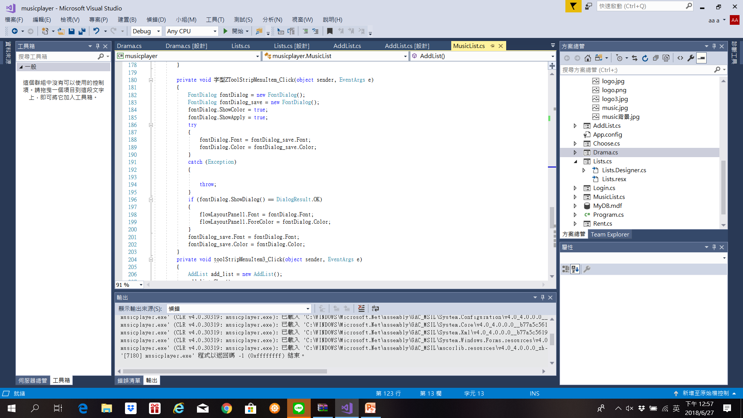
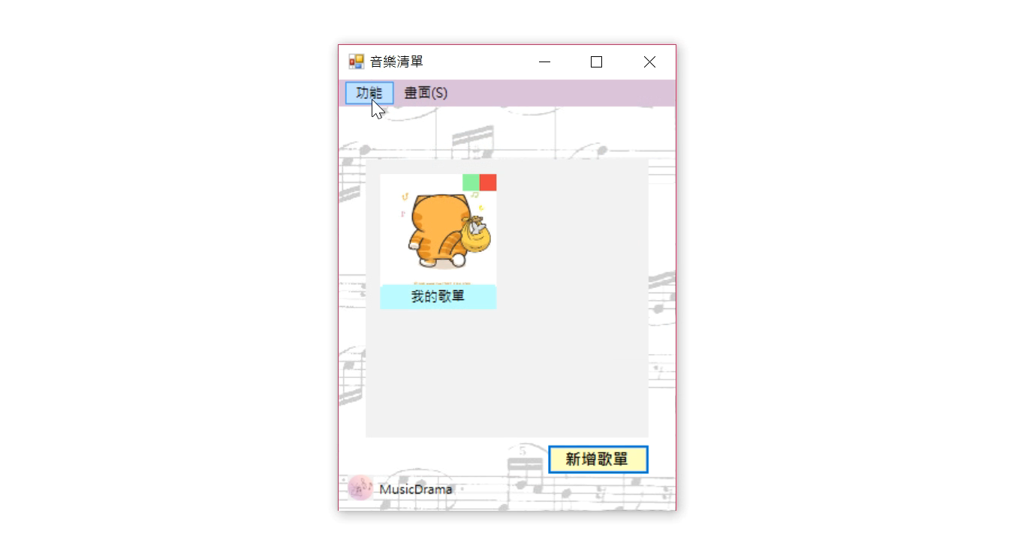
MUSICLIST MUSICLIST MUSICLIST
Notes:
功能/字型按下前
利用fontDialog來更改字體，字型，字體顏色，以及字體大小

Slide 25
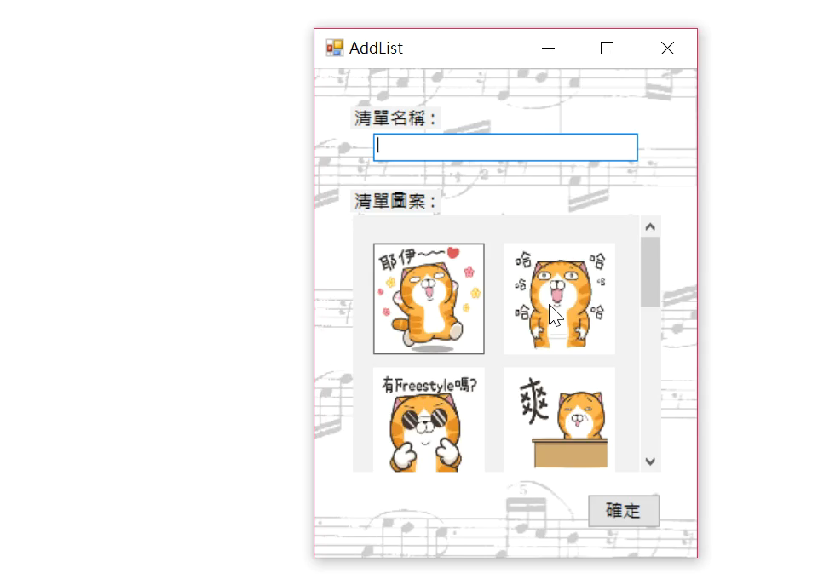
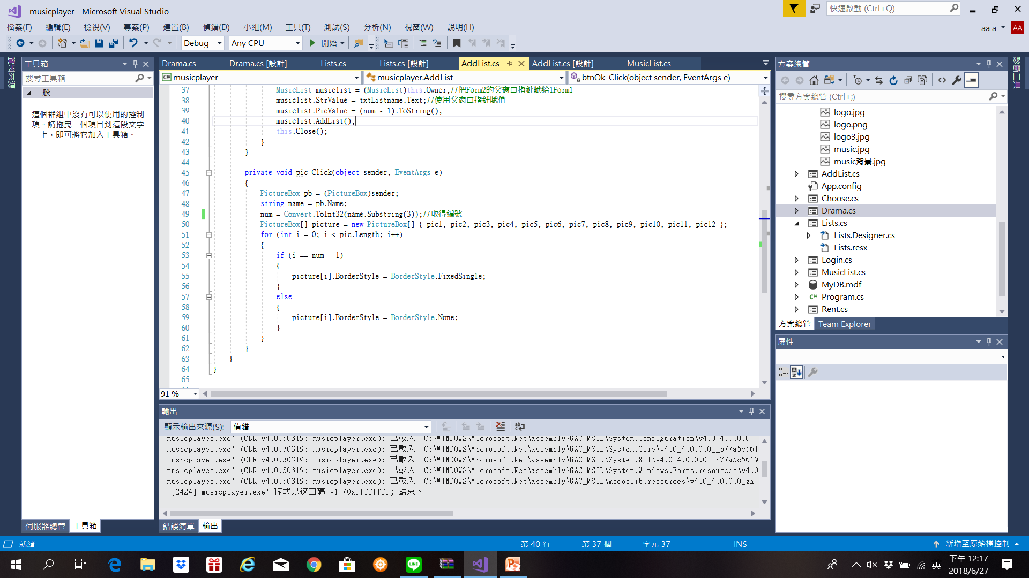
ADDLIST ADDLIST ADDLIST ADD
Notes:
新增清單按下確定前
利用Substring取得編號，然後再用if判斷式來判斷圖片是否被選擇，如果被選擇就會出現邊框

Slide 26
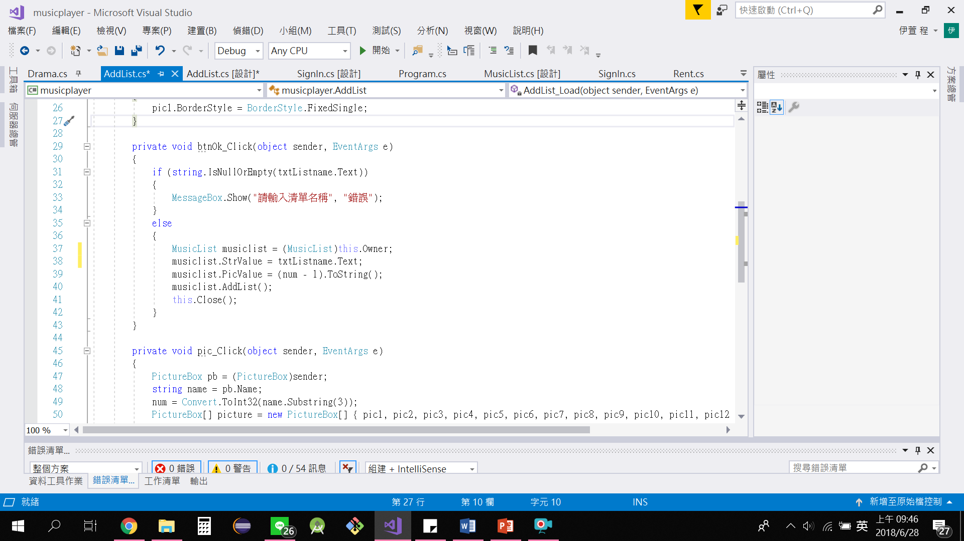
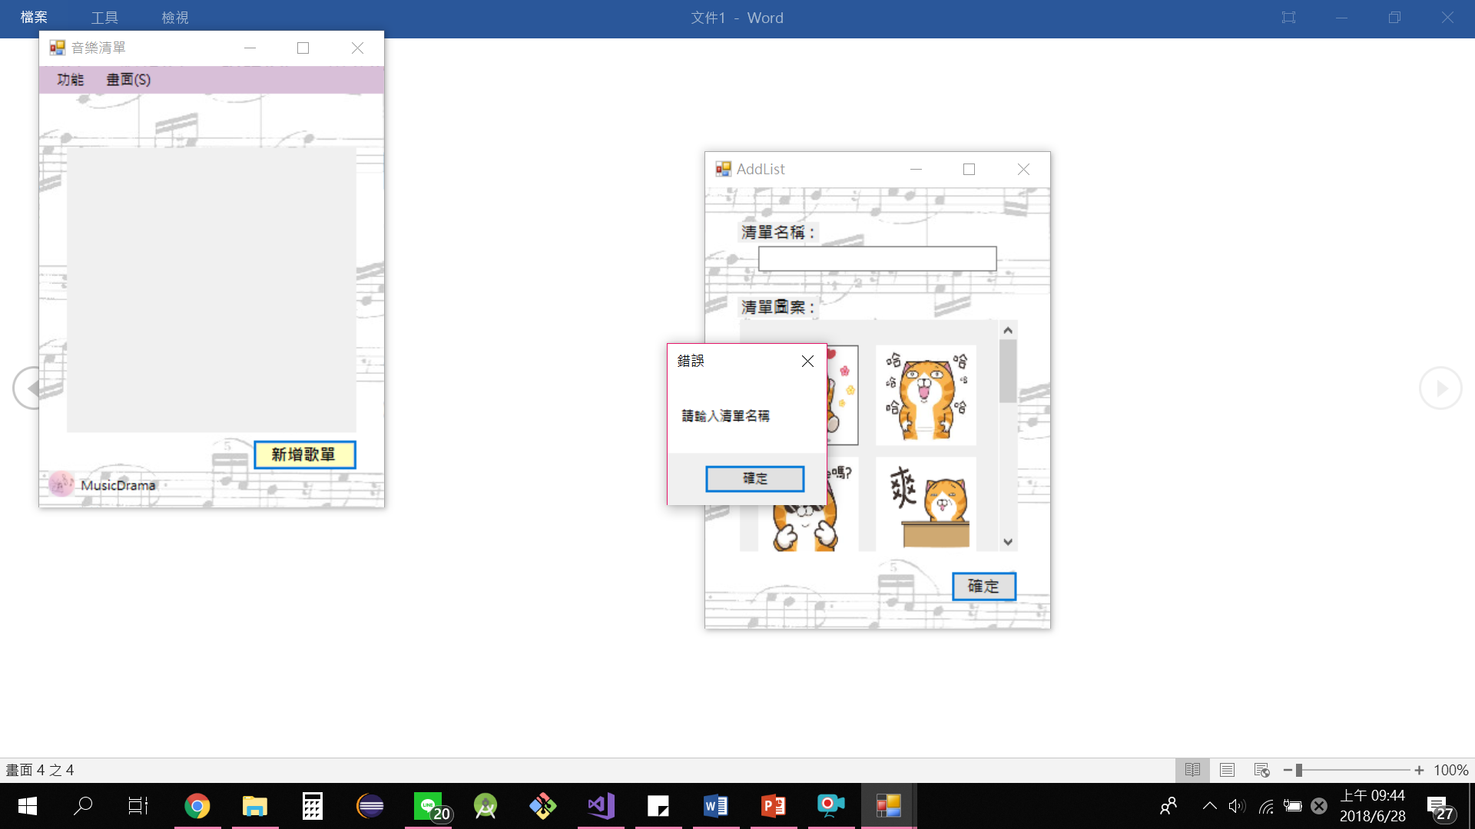
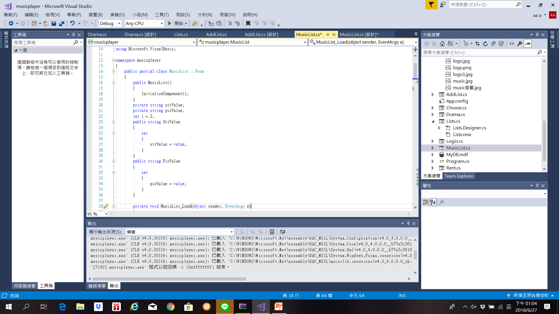
ADDLIST ADDLIST ADDLIST ADD
Form : AddList
Form : Lists
Notes:
新增清單按下確定前
利用Owner屬性把AddList的父窗口指向給MusicList
再透過MusicList中的StrValue，PicValue將值回傳到MusicList中

Slide 27
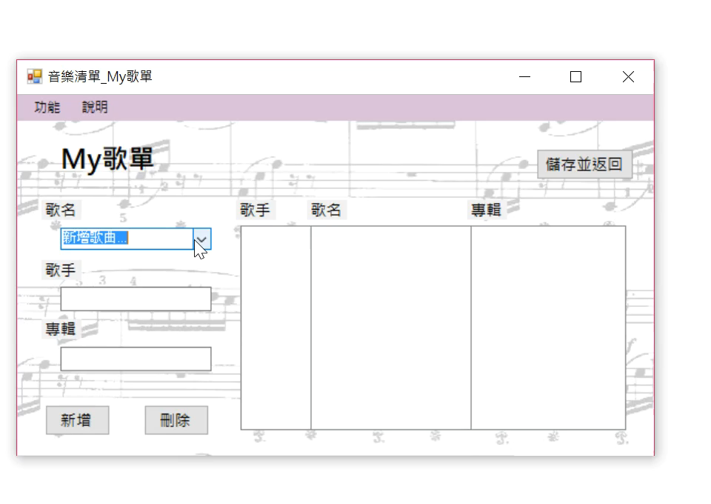

LISTS LISTS LISTS LISTS LISTS LISTS
Notes:
新增歌曲前
用listbox的Contains方法來判斷是否有重複新增，如果重複再利用FindStringExact方法找出位置並標示

Slide 28


LISTS LISTS LISTS LISTS LISTS LISTS
Notes:
刪除歌曲前
當資料剩下一筆時要將Listbox全部清空，避免發生錯誤

Slide 29




LISTS LISTS LISTS LISTS LISTS LISTS
Notes:
刪除歌曲前
當資料剩下一筆時要將Listbox全部清空，避免發生錯誤

Slide 30
03
DEMO
PART

Slide 31
04
工作分配
PART

Slide 32
程式碼撰寫
程式碼統整
專題構思
建資料庫
簡報製作
林昱彤、莊曜
林正杰、林昱彤、程伊萱
程伊萱
程伊萱
林昱彤、程伊萱

Slide 33
The End
Thank You
第八組
405570161莊 曜 405570185林正杰
405570240林昱彤 405570288程伊萱

